Slide 1


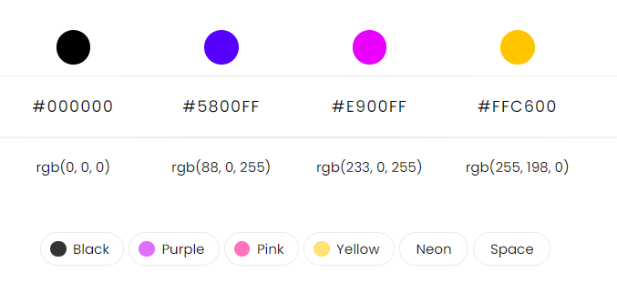
logo oficial
paleta de cores
bg white
panini
tech
lab
Explorando soluções de dados
bg dark
panini
tech
lab
Explorando soluções de dados
square logo
🎲
https://colorhunt.co/palette/0000005800ffe900ffffc600

Slide 2

panini
tech
lab
Explorando soluções de dados
Linux básico
Uma série de Thiago Panini

Slide 3


Linux Básico
Primeiros passos em um SO Linux
panini
tech
lab
Explorando soluções de dados

Slide 4

panini
tech
lab
Explorando soluções de dados
Ecossistema Hadoop
Uma série de Thiago Panini

Slide 5

Apache Hadoop
Uma visão geral do ecossistema
panini
tech
lab
Explorando soluções de dados

Slide 6


panini
tech
lab
Explorando soluções de dados
Apache Hive
Aprimorando a transformação de dados
panini
tech
lab
Explorando soluções de dados

Slide 7


Apache Spark
A velocidade no processamento de Big Data
panini
tech
lab
Explorando soluções de dados

